Slide 1


Chào mừng
các bạn
đến với tiết Toán

Slide 2
Kiểm tra bài cũ:
2 + 5 – 1 = 3 + 2 + 3 =
6
8

Slide 3

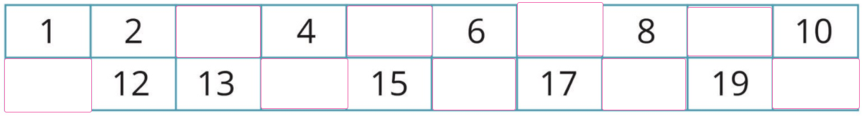
3
14
5
7
9
11
16
18
20

Slide 4
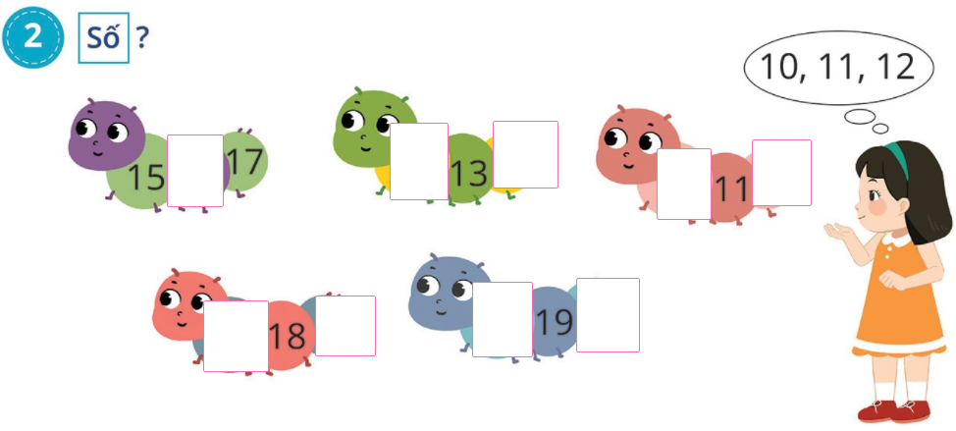
16
12
14
10
12
18
20
17
19

Slide 5
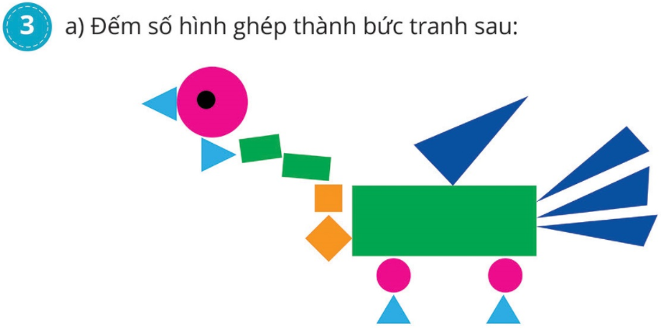
17 hình
2 hình vuông.
4 hình tròn.
8 hình tam giác.
3 hình chữ nhật.

Slide 6

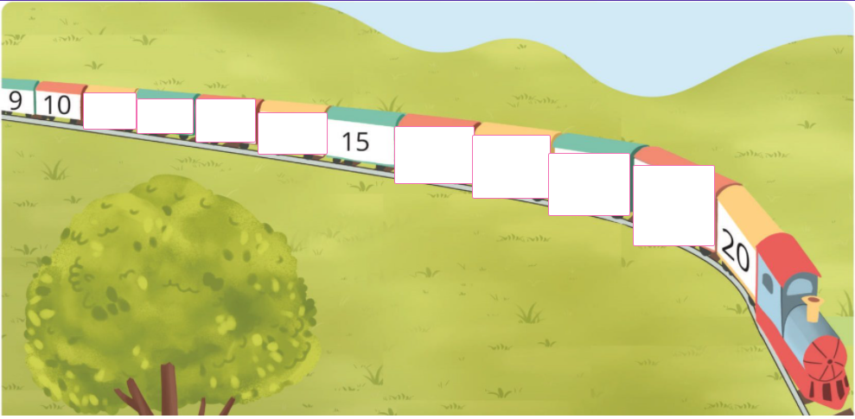
13
11
12
14
16
17
18
19

Slide 7
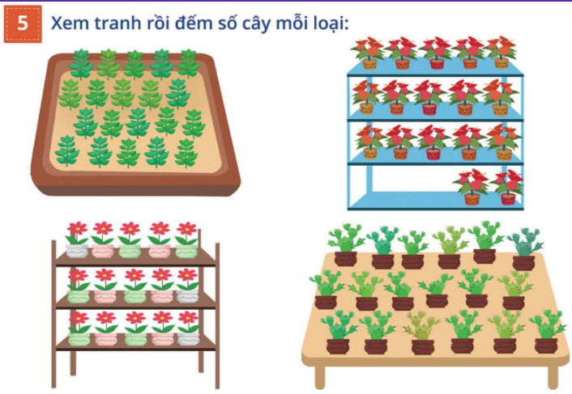
20
17
15
18

